Slide 1
Projecten leiden met impact
Tips en tools

Slide 2
01 Project & projectmanagement

Slide 3
01 Project & projectmanagement
scope
tijd
budget & middelen

Slide 4
01
02
Agenda
03
04
05
06
Project & projectmanagement
Het project charter
7 sleutels voor goed projectmanagement
Waterfall versus agile projectmanagement
Samenwerken in het projectteam - 3 tips
Versterk je projectvaardigheden - 3 tips
Cevora opleidingen projectmanagement

Slide 5
PROTRAVEL
Avontuurlijke reizen
2 shops in Vlaams-Brabant
Project: het openen van een nieuwe shop in Hasselt

Slide 6
PROTRAVEL
kantoor voor 3 collega’s
vakantiegevoel bij klanten
klimmuur voor kinderen
opening op
1 oktober
20.000 euro inrichting
5.000 euro marketing
3.000 euro opening

Slide 7
02 Het project charter
7 sleutels voor goed projectmanagement

Slide 8
PROTRAVEL

Slide 9
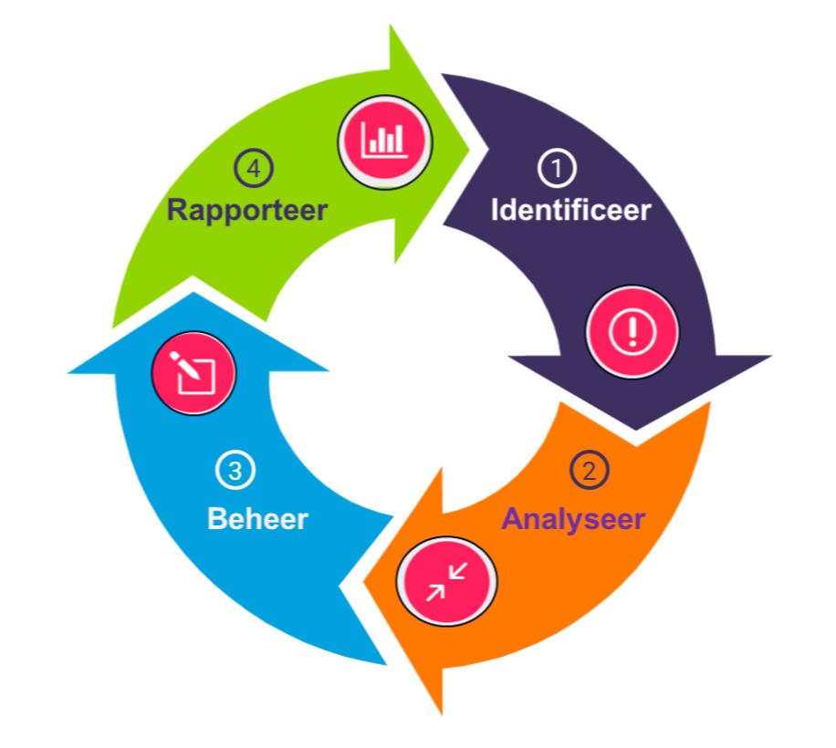
02 Het project charter
Risico’s beheren

Slide 10
PROTRAVEL
Mogelijke vertraging technische werken
Deadline 1 oktober haalbaar?

Slide 11
02 Het project charter
7 sleutels voor goed projectmanagement

Slide 12
PROTRAVEL
Management & medewerkers
Klanten
Samenwerkingspartners
Stad Hasselt
Buurtbewoners

Slide 13
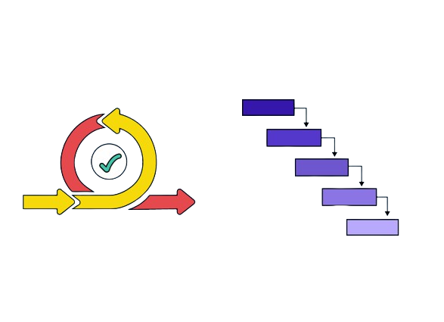
03 Waterfall versus Agile projectmanagement

Slide 14
PROTRAVEL

Slide 15
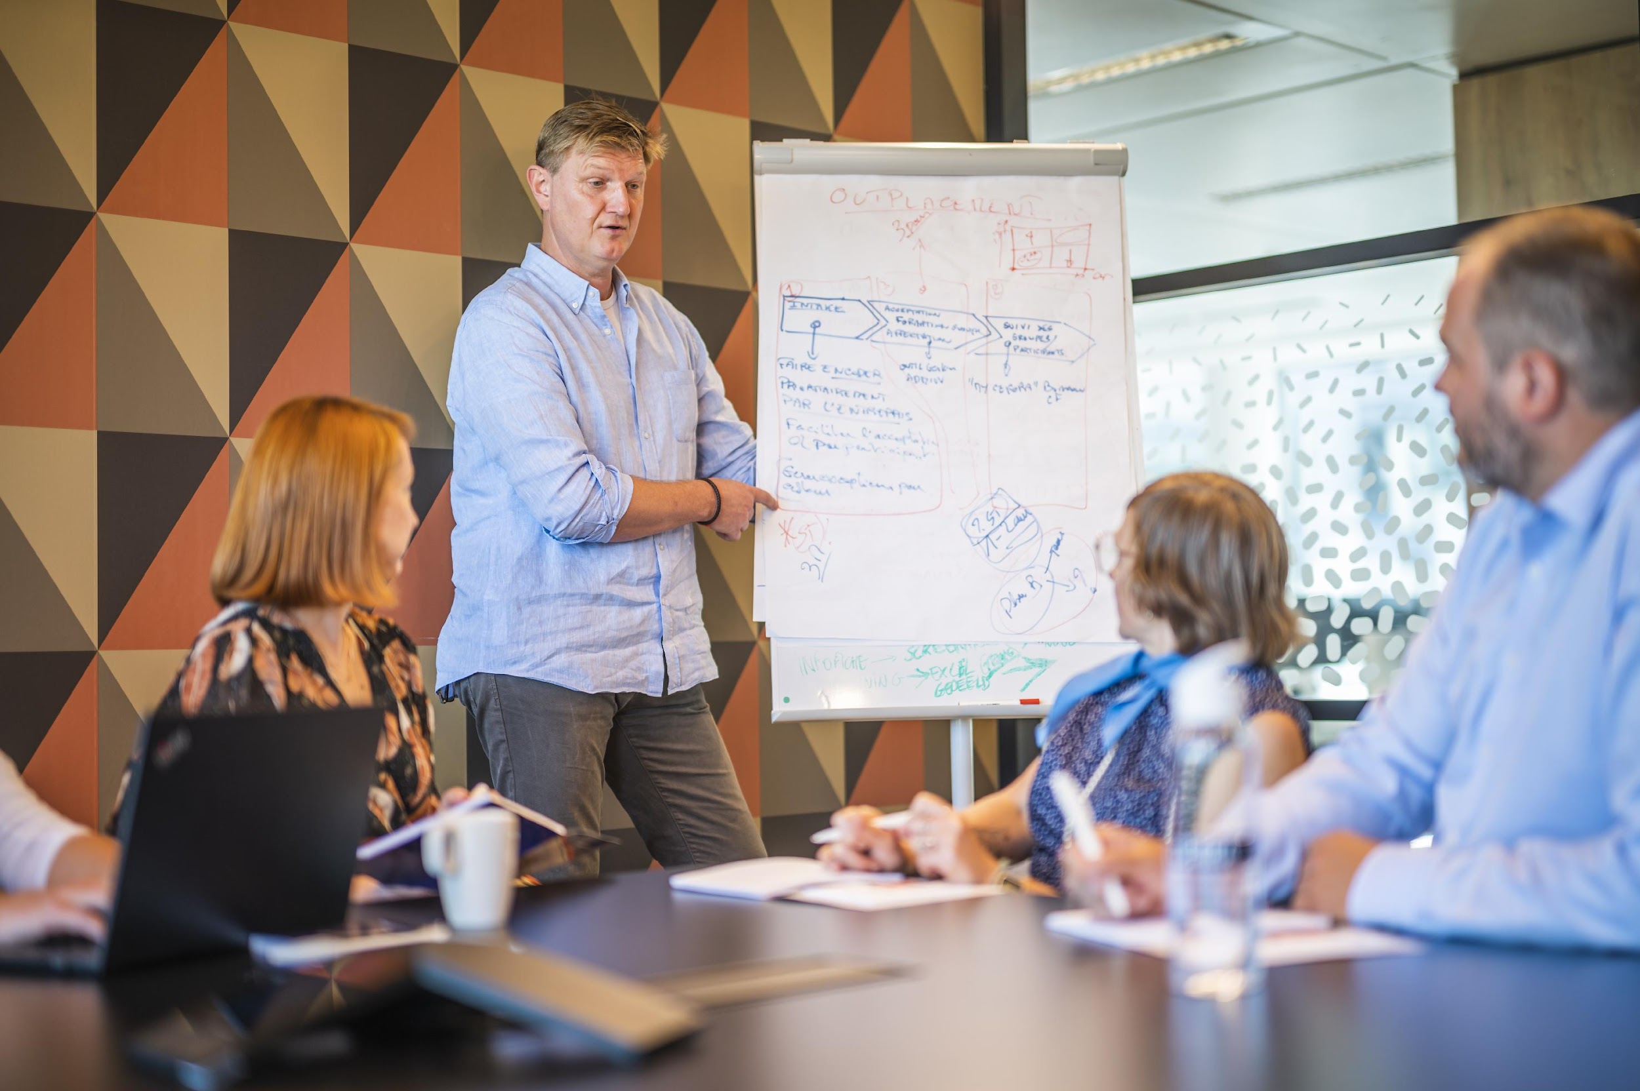
04 Samenwerken in het projectteam - 3 tips
Zorg voor duidelijke rollen en afspraken
Wees regisseur van het overleg
Inspireer en motiveer

Slide 16
PROTRAVEL
Duidelijke rollen en afspraken
Overleg organiseren
Inspireren en motiveren

Slide 17
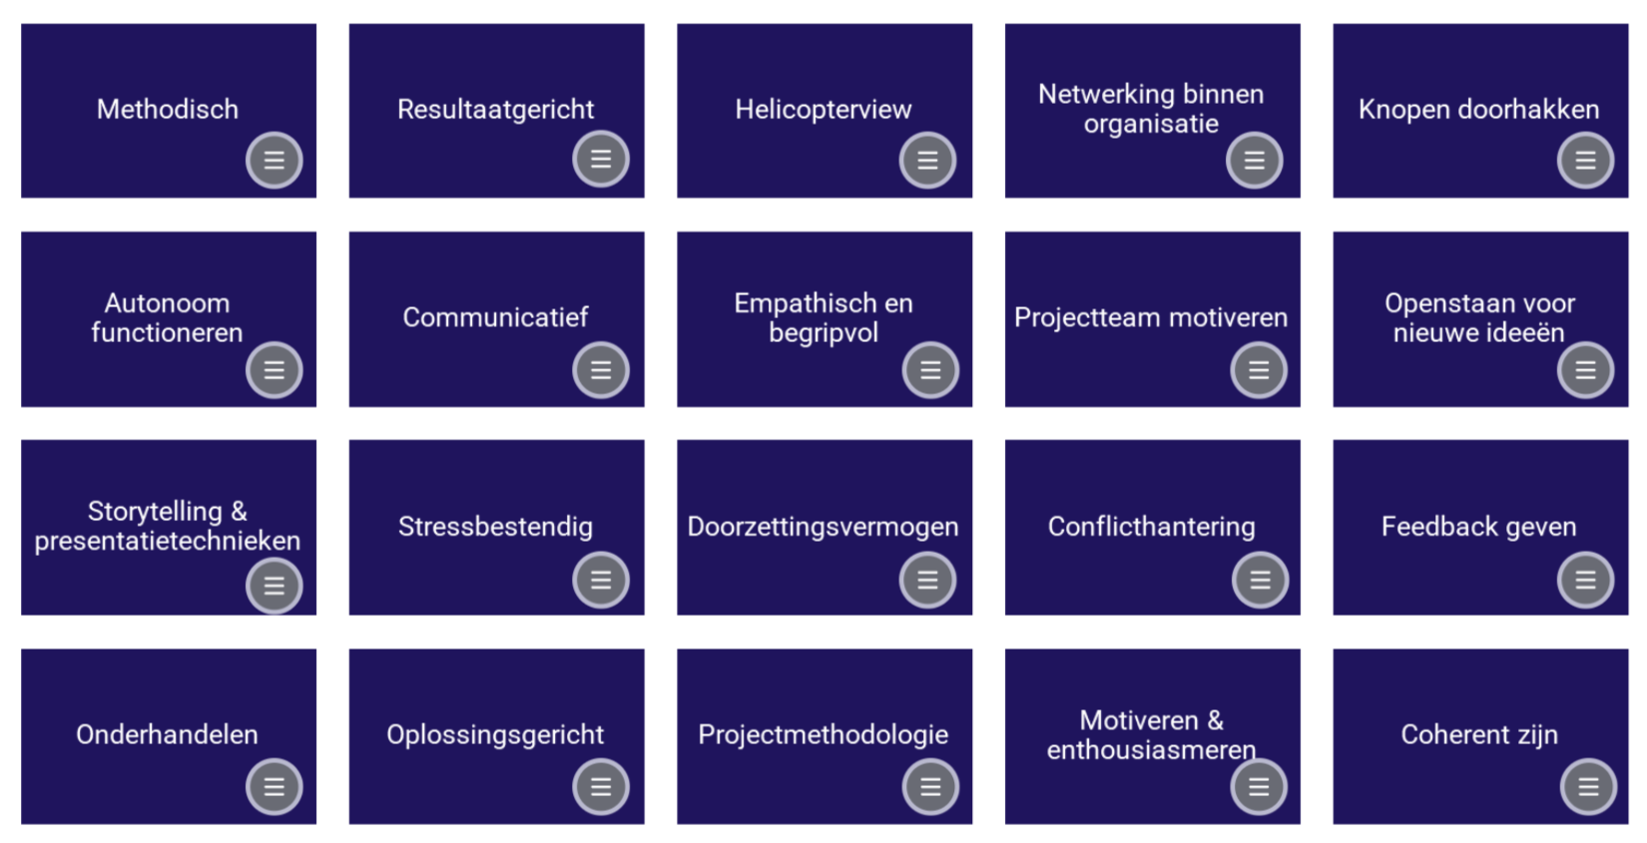
05 Versterk je projectvaardigheden

Slide 18
05 Versterk je projectvaardigheden - 3 tips
Doe een zelfevaluatie
Stel duidelijke leerdoelen
Geniet van het leerproces

